Slide 1
Pstrąg z dipem koperkowym

Slide 2
Składniki:

Slide 3
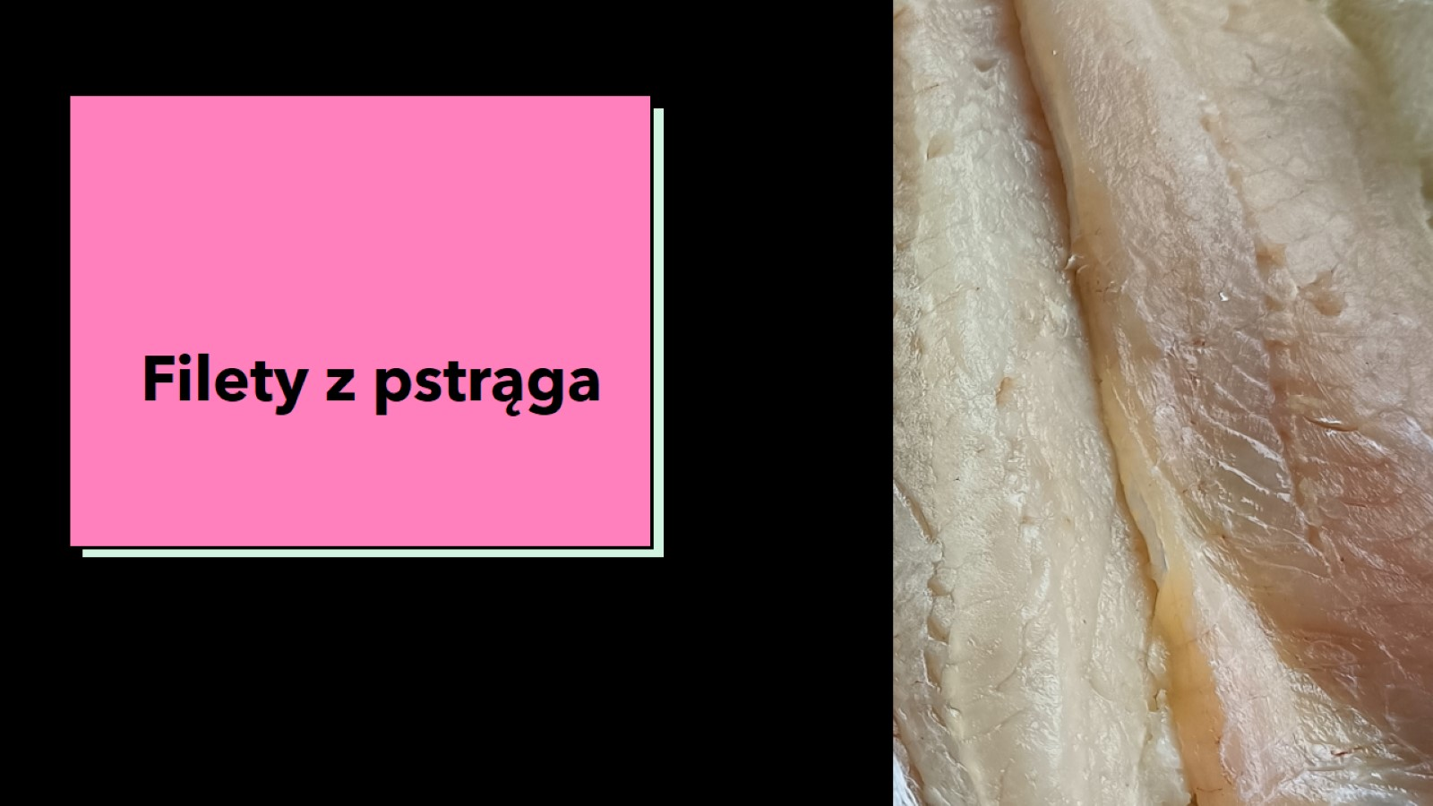
Filety z pstrąga

Slide 4
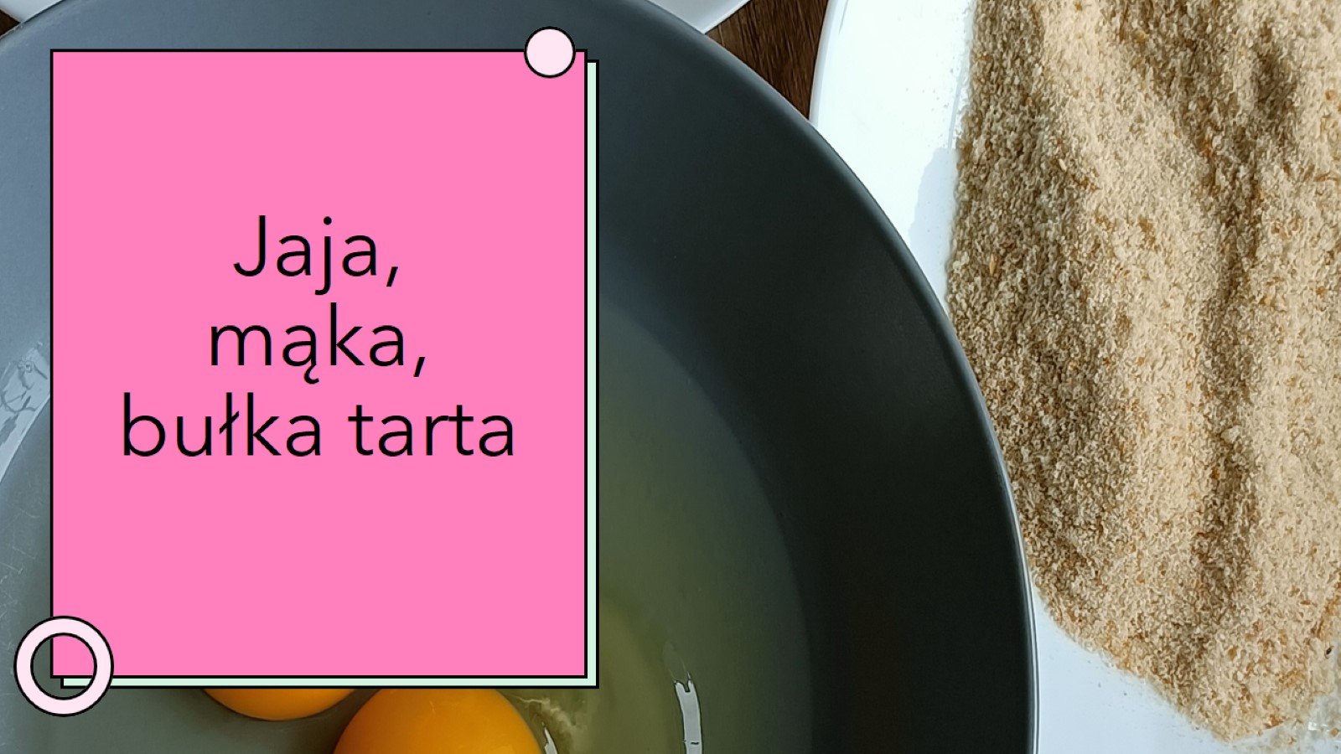
Jaja, mąka, bułka tarta

Slide 5
Sól, pieprz, zioła prowansalskie, olej

Slide 6
Sałata, rzodkiewka, ogórek, szczypiorek, koperek, pomidorki papryczkowe, cytryna

Slide 7
Ziemniaki

Slide 8
Przygotowanie

Slide 9
Ziemniaki obrać i ugotować, aż będą lekko miękkie

Slide 10
Podgotowane ziemniaki wyjąć na blachę, posmarować olejem i posypać ziołami.

Slide 11
Z nowalijek i pozostałych warzyw przygotować surówkę.

Slide 12
Olej, sok z cytryny, sól, pieprz i posiekany koperek wymieszać. Dip gotowy.

Slide 13
Rybę skropić sokiem z cytryny, następnie obtaczać w mące, rozmąconych jajach z przyprawami i bułce tartej.

Slide 14
Tak przygotowaną rybę smażyć na mocno rozgrzanym oleju, po obu stronach, aż do upieczenia.

Slide 15
Gotowego pstrąga wyłożyć na talerz i polać dipem z koperku.

Slide 16
SMACZNEGO!

